Slide 1
第6课时 直角三角形(1)——勾股定理及逆定理

Slide 2
1.下列长度的三条线段能组成直角三角形的是 ( )
A.3,4,5 B.2,3,4
C.4,6,7 D.5,11,12
A
2.如图,AB∥DF,AC⊥BC于C,CB的延长线与DF交于点E,若∠A=20°,则∠CEF等于( )
A.110° B.100°
C.80° D.70°
A
第2题图

Slide 3
3.如图,在△ABC中,∠ACB=90°,CD是AB边上的高线,图中与∠A互余的角有 ( )
A.0个 B.1个
C.2个 D.3个
C
第3题图
4.下列说法正确的是 ( )
A.真命题的逆命题是真命题
B.原命题是假命题,则它的逆命题也是假命题
C.命题一定有逆命题
D.定理一定有逆定理
C

Slide 4
5.“对顶角相等”的逆命题是______
_______________,逆命题是___命题(“真”或“假”).
相等的两个角是对顶角
假
6.“等腰三角形的两个底角相等”,这个命题的逆命题是________________
_________________.
两个角相等的三角形是等腰三角形

Slide 5
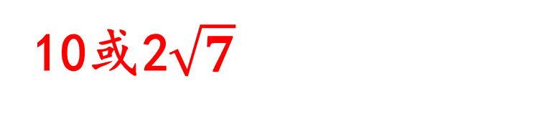
7.(1)在Rt△ABC中,∠C=90°,AB=17,
AC=8,则BC=____.
(2)在Rt△ABC中,∠C=90°,AC=5,
BC=12,则AB=____.
(3)在Rt△ABC中,∠C=90°,AC∶CB=3∶4,
AB=25,则AC=____,BC=____.
(4)在Rt△ABC中,AB=6,AC=8,则BC=________.
15
13
15
20
10或2$\sqrt{7}$

Slide 6
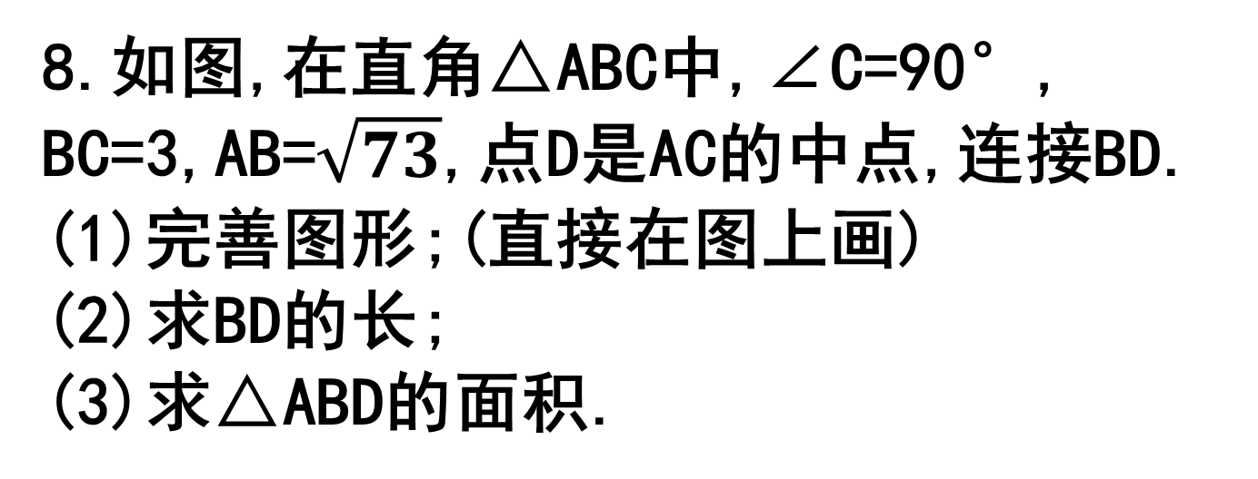
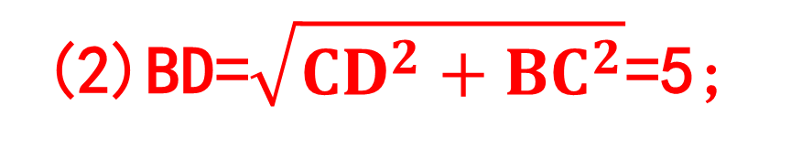
8.如图,在直角△ABC中,∠C=90°,
BC=3,AB=$\sqrt{73}$,点D是AC的中点,连接BD.
(1)完善图形;(直接在图上画)
(2)求BD的长;
(3)求△ABD的面积.
(1)略;
第8题图
(2)BD=$\sqrt{CD^{2}+BC^{2}}$=5;
(3)S_{△ABD}=6.

Slide 7
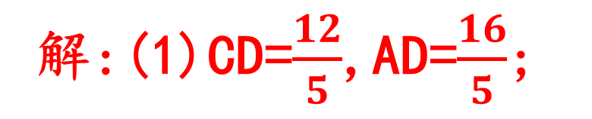
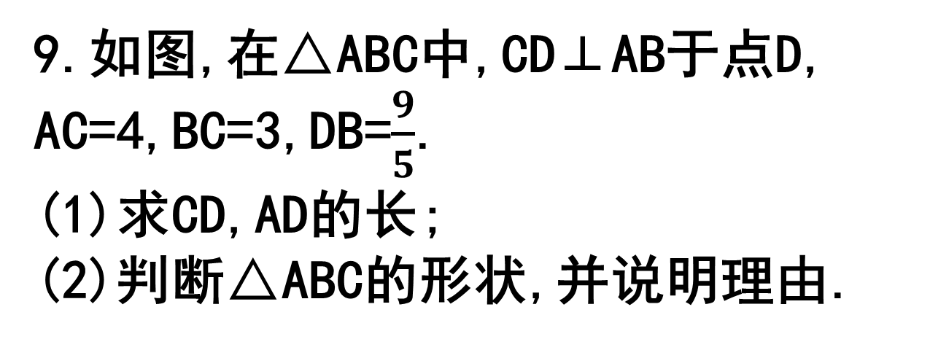
9.如图,在△ABC中,CD⊥AB于点D,
AC=4,BC=3,DB=$\frac{9}{5}$.
(1)求CD,AD的长;
(2)判断△ABC的形状,并说明理由.
解:(1)CD=$\frac{12}{5}$,AD=$\frac{16}{5}$;
(2)△ABC为直角三角形
第9题图

Slide 8
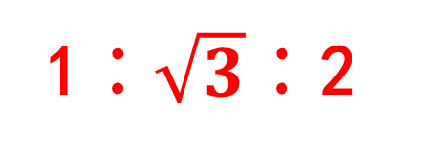


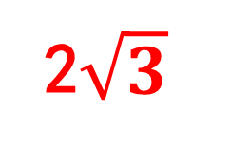



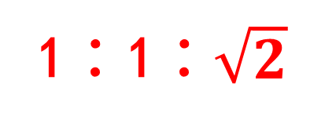
10.已知Rt△ABC,∠C=90°.
若∠A=30°,BC=2,则AB=___,AC=___;
若∠A=30°,AB=2,则BC=___,AC=___;
若∠A=30°,AC=2,则AB=___,BC=___;
若∠A=45°,AB=3,则AC=___,BC=___.
4
2$\sqrt{3}$
1
$$\sqrt{3}$$
$\frac{2\sqrt{3}}{3}$
$\frac{4\sqrt{3}}{3}$
$\frac{3\sqrt{2}}{2}$
$\frac{3\sqrt{2}}{2}$
11.含有30°角的直角三角形三边长的比值是_________;含有45°角的直角三角形三边长的比值是___________.
1∶$\sqrt{3}$∶2
1∶1∶$\sqrt{2}$

Slide 9
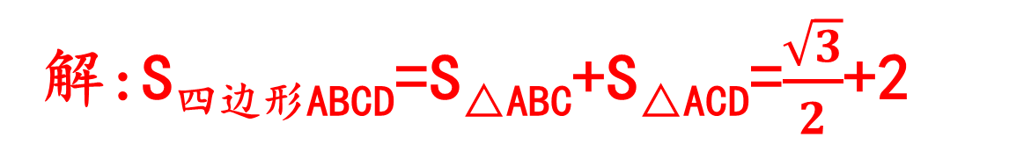
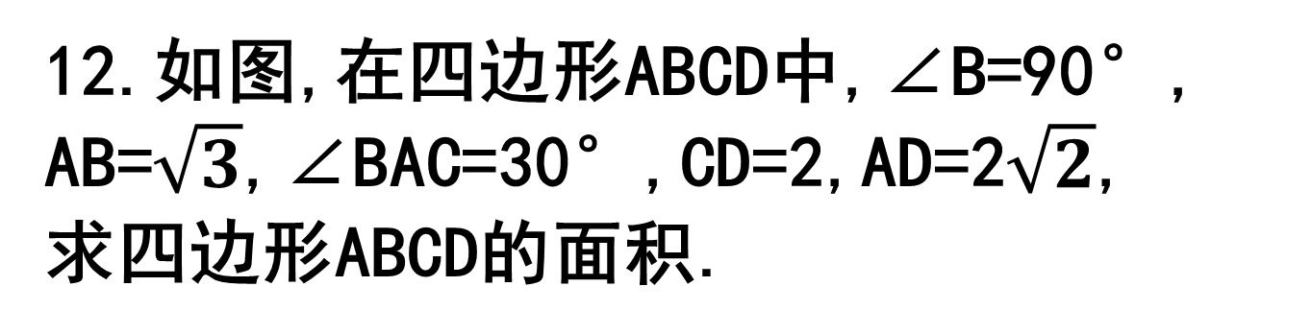
12.如图,在四边形ABCD中,∠B=90°,
AB=$\sqrt{3}$,∠BAC=30°,CD=2,AD=2$\sqrt{2}$,
求四边形ABCD的面积.
第12题图
解:S_{四边形ABCD}=S_{△ABC}+S_{△ACD}=$\frac{\sqrt{3}}{2}$+2

Slide 10
13.如图,△ACB和△ECD都是等腰直角三角形,A,C,D三点在同一直线上,连接BD,AE,并延长AE交BD于点F.
(1)求证:△ACE≌△BCD;
(2)直线AE与BD互相垂直吗?请证明你的结论.
证明:
(1)AC=BC,CE=CD,
∠ACE=∠BCD=90°,
∴△ACE≌△BCD;
第13题图
(2)直线AE与BD互相垂直.

Slide 11
14.在△ABC中,点D为BC的中点,AB=5,
AD=6,AC=13.试判断AD与AB的位置关系.
延长AD至E,使得AD=DE,连接BE,
证△ADC≌△EDB,由AB²+AE²=EB²,得AD⊥AB.

